Slide 1

第六單元
公尺和公分
重點回顧
請準備白紙計算問題

Slide 2


第六單元 公尺和公分
1公尺＝100公分，
將2公尺87公分換算成公分時，先算2公尺是幾百公分，再加上原有的87公分；
將372公分換算成幾公尺又公分時，先看有幾百，就是幾公尺，剩下的幾十幾，就是幾公分。

Slide 3
第六單元 公尺和公分
例如：7公尺32公分是幾公分？想一想。
先算7公尺是700公分，再加上原有的32公分，700＋32＝732，所以7公尺32公分＝732公分。
答:
例如：615公分是幾公尺幾公分？想一想。
615＝600＋15，將600公分換成6公尺後，
剩下15公分，所以615公分＝6公尺15公分。
答:

Slide 4
第六單元 公尺和公分
長度量的計算
如果兩個長度量的單位不同時，先換成相同的單位再計算，可依據答案的單位判斷是要換成公尺還是公分。

Slide 5
第六單元 公尺和公分
例如：一條紅繩長3公尺，用掉284公分後，剩
下幾公分？想一想。
先將公尺數換成公分數，
(1)、3公尺＝300公分，
(2)、300－284＝16，
答：剩下16公分

Slide 6
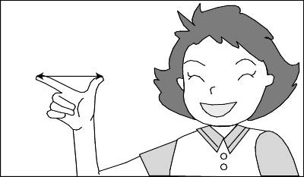
第六單元 公尺和公分
用身體量一量
大拇指與食指撐開，叫做一扠，與跨步一步，都可以作為量測長度的估計。

Slide 7
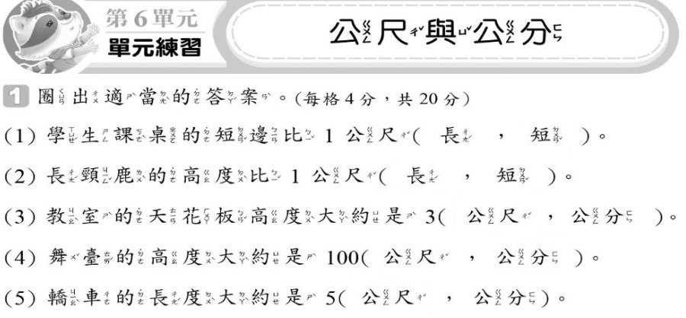
類題練習

Slide 8
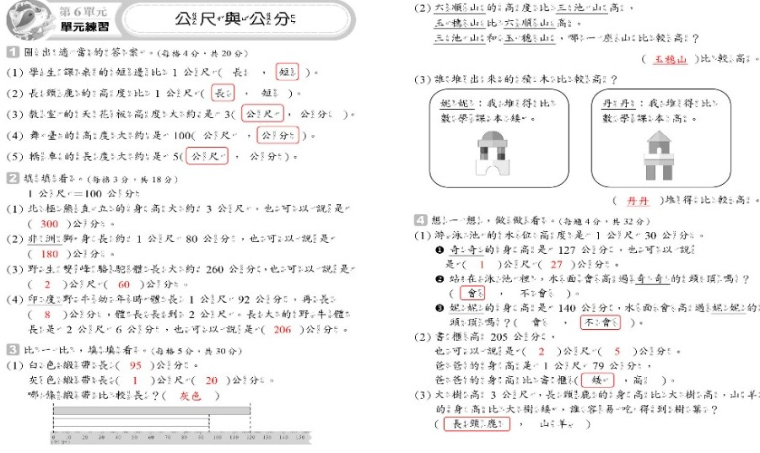
答案

Slide 9
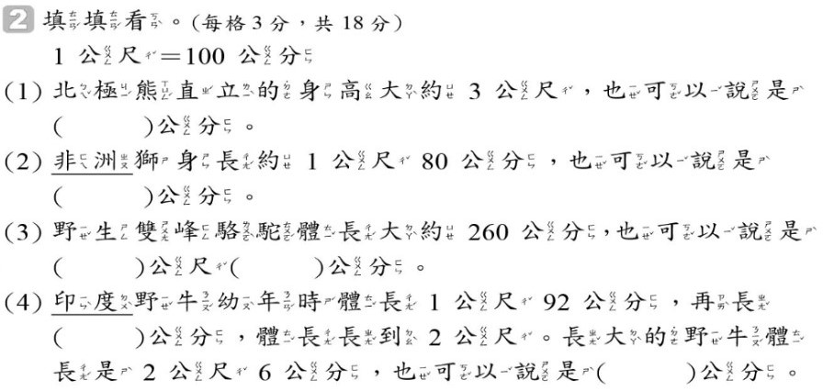
類題練習

Slide 10
答案

Slide 11
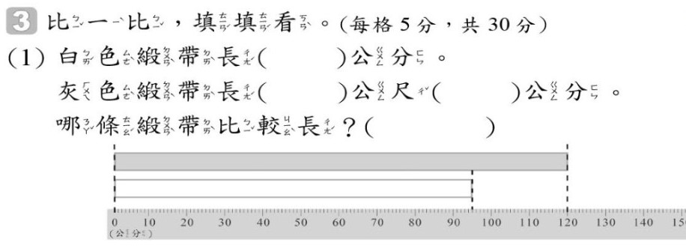
類題練習

Slide 12
答案

Slide 13
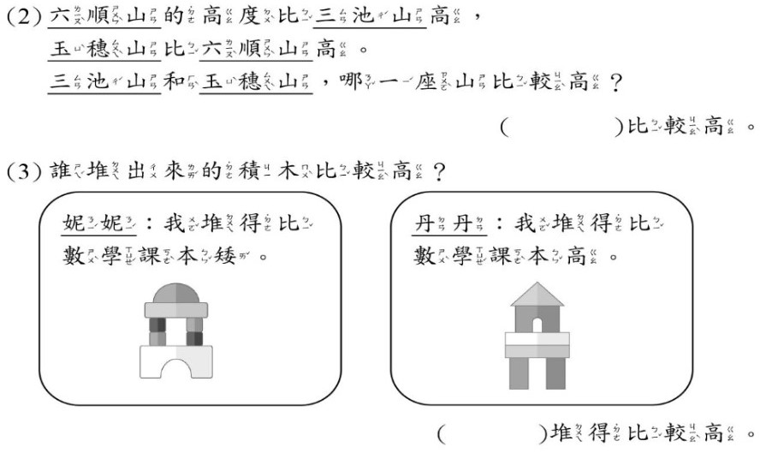
類題練習

Slide 14
答案

Slide 15
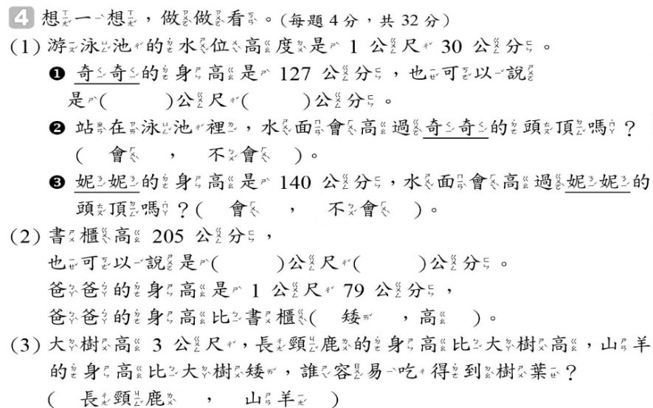
類題練習

Slide 16
答案

Slide 17
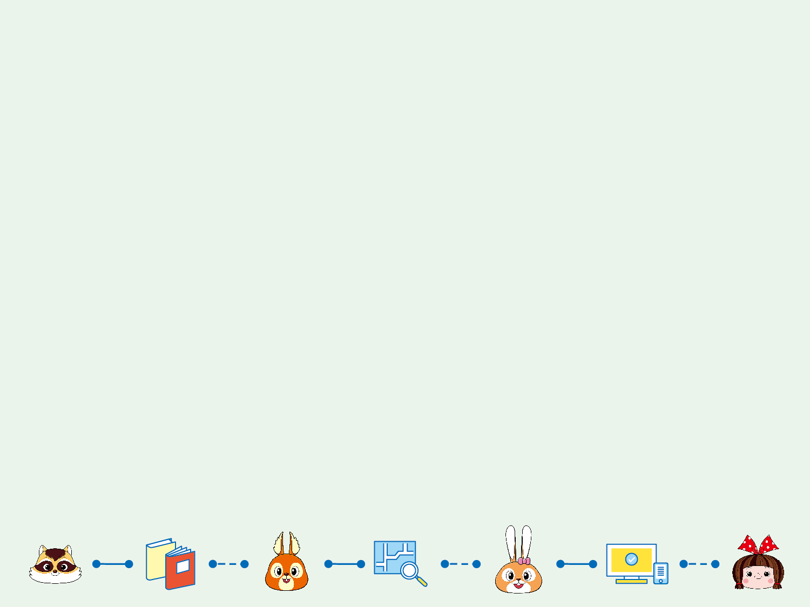
下課了！

